Slide 1
PLANIFICACIÓN CLASES VIRTUALES SEMANA N° 21 FECHA : 31- agosto-2020
Colegio Jean Piaget
Mi escuela, un lugar para aprender y crecer en un ambiente saludable

Slide 2
ASIGNATURA /CURSO | Tecnología 5°y6° Básico
NOMBRE DEL PROFESOR/A | Alicia Cuellar
EDUCADORA DIFERENCIAL | Inés Cariñe
OBJETIVO DE APRENDIZAJE PRIORIZACIÓN NIVEL 1 | Crear diseños de objetos o sistemas tecnológicos para resolver problemas o aprovechar oportunidades: desde diversos ámbitos tecnológicos y tópicos de otras asignaturas; representando sus ideas a través de dibujos a mano alzada, dibujo técnico o usando TIC; analizando y modificando productos (OA 1)
INDICADORES DE EVALUACIÓN PARA OA | › Obtienen información alusiva al diseño que requieren implementar, como la necesidad a cubrir, ventajas y desventajas que ofrece el diseño actual. › Seleccionan propuestas de solución que permitan trabajar de forma más eficiente. › Diseñan productos o mejoras para productos existentes a mano alzada o usando TIC. › Dibujan cambios a objetos o sistemas tecnológicos; por ejemplo: creando accesorios adicionales o ajustando su función o número de partes. › Dibujan ideas de diseño mediante bocetos, croquis, las vistas principales o TIC.
CONTENIDO /HABILIDADES | Crear, planificar, aplicar, usar, trabajar
OBJETIVO DE LA CLASE | Seleccionan propuestas de solución que permitan trabajar de forma más eficiente
EVALUACIÓN | Ticket de salida

Slide 3
Reglas para una buena clase
Puntualidad
tener materiales solicitados
Ser respetuoso con el profesor y sus compañeros
Mantener micrófono apagado y cámara encendida(solo si el alumno quiere)
Dudas o consultas
Estar atento a la clase online

Slide 4
Inicio Activación Conocimientos Previos
RECORDEMOS
¿Qué necesitamos para realizar mejoras en un objeto?
¿ Qué objeto conoces que tenga aluna mejora?

Slide 5
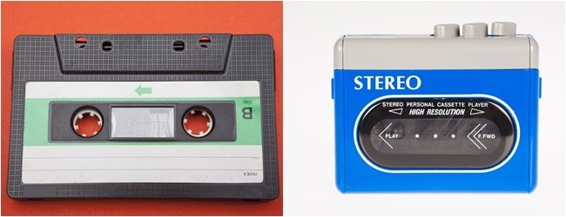
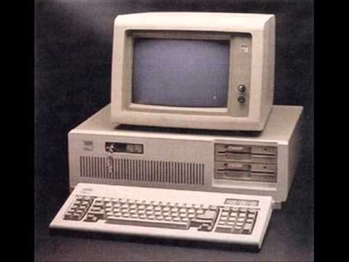
Objetos

Slide 6
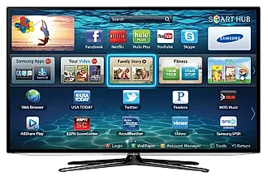
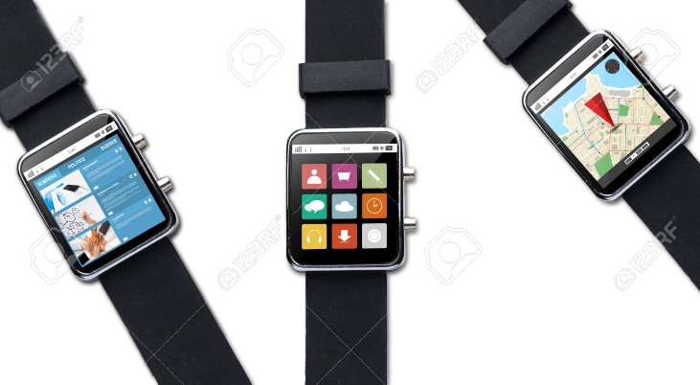
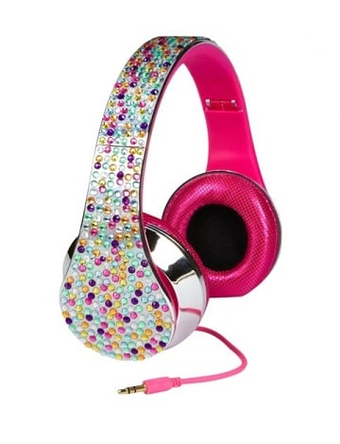
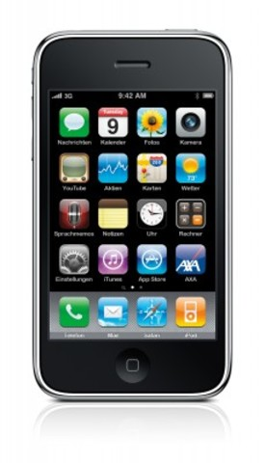
Mejoras

Slide 7
MANOS A LA OBRA
Completemos el siguiente cuadro

Slide 8
Objetos | Necesidades que cubre | ventajas | desventajas | mejora
Lavadora
sacapuntas
Portaminas
Secador de pelo
Silla

Slide 9
Dibujo
Crea un dibujo o boceto sobre un objeto tecnológico, relacionado al antes y después
Objeto | Mejora

Slide 10
TICKET DE SALIDA
ASIGNATURA Tecnología
SEMANA 23
CIERRE
Nombre: _______________________________________
1) ¿Qué ventajas y desventajas encuentro en un sacapuntas?
2) ¿Qué cambios le podríamos realizar a una plancha para que sea más eficiente?
3) ¿Qué accesorios le podría agregar a un lápiz para satisfacer otras necesidades?
Enviar fotografía de este ticket de salida al:
Correo: Alicia.cuellar@jean-Piaget.cl

